Slide 1
Serviço DHCP em Linux
Dynamic Host Configuration Protocol

Slide 2
Introdução ao DHCP
O DHCP, ou Dynamic Host Configuration Protocol, é um dos serviços mais importantes em redes de computadores. Ele é responsável por distribuir automaticamente configurações de rede aos dispositivos conectados, como endereços IP, máscara de sub-rede, gateway padrão e servidores DNS. Sem o DHCP, administradores teriam que configurar manualmente cada máquina, o que seria inviável em redes médias e grandes.

Slide 3
Objetivo do DHCP
O objetivo do DHCP é simplificar a administração da rede, reduzir erros de configuração e garantir que todos os dispositivos obtenham parâmetros corretos de rede de forma dinâmica. Além disso, ele facilita a mobilidade de dispositivos, pois um notebook, smartphone ou equipamento IoT pode mudar de local e ainda assim obter novas configurações automaticamente.

Slide 4
Funções Principais
O DHCP realiza várias funções chave, incluindo:
Atribuição automática de endereços IP.
Definição de máscara de sub-rede.
Fornecimento do gateway padrão.
Indicação de servidores DNS e WINS.
Controle de tempo de concessão (lease).
Gerenciamento de escopos e reservas.

Slide 5
Como Funciona o DHCP
O DHCP funciona por meio de uma sequência clara de mensagens entre cliente e servidor:
DHCP Discover (descobrir) – o cliente envia um broadcast buscando servidores DHCP disponíveis.
DHCP Offer (oferecer) – os servidores respondem oferecendo configurações de rede.
DHCP Request (solicitar) – o cliente escolhe uma oferta e solicita formalmente o IP.
DHCP ACK (confirmar) – o servidor confirma e entrega os parâmetros.
Esse processo é conhecido como DORA.

Slide 6
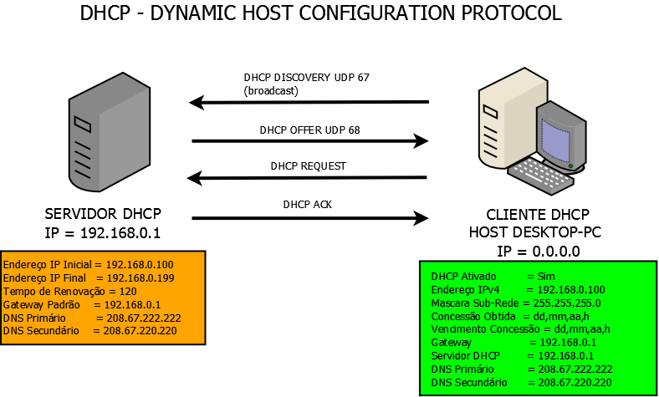

Slide 7
Componentes do DHCP
Os componentes fundamentais do DHCP incluem:
Servidor DHCP: responsável por gerenciar escopos e distribuir IPs.
Cliente DHCP: qualquer dispositivo que solicite configurações de rede.
Escopos (Scopes): definem intervalos de IP disponíveis.
Leases (concessões): definem o tempo de validade do IP atribuído.

Slide 8
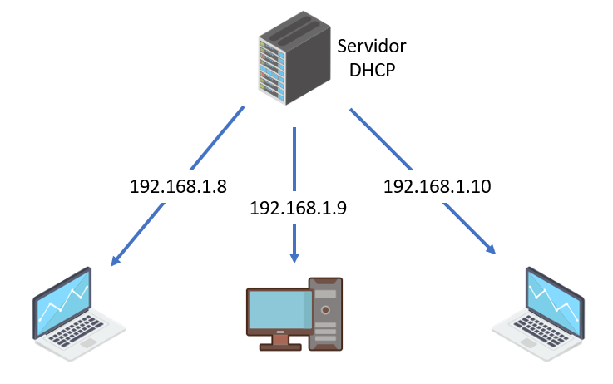

Slide 9
Vantagens do DHCP
O DHCP traz diversas vantagens para empresas e usuários, como:
Redução de erros humanos.
Administração simplificada.
Escalabilidade para grandes redes.
Suporte a dispositivos móveis.
Distribuição automática de múltiplas configurações.

Slide 10
Escopos, Reservas e Exclusões
Escopos: definem o intervalo principal de IPs que serão distribuídos.
Reservas: garantem que um dispositivo receba sempre o mesmo IP.
Exclusões: IPs dentro do escopo que não devem ser atribuídos pelo DHCP.

Slide 11
DHCP Relay (Agente de Revezamento)
O DHCP Relay permite que clientes DHCP obtenham IP mesmo quando o servidor está em outra rede. Isso é essencial em redes corporativas segmentadas por VLANs.
Uma VLAN (Virtual Local Area Network ou Rede Local Virtual) é uma tecnologia que segmenta uma rede física em várias redes lógicas independentes dentro do mesmo switch, isolando o tráfego. Ela melhora a segurança e o desempenho ao separar grupos (ex: RH de Vendas) logicamente, sem precisar de cabos separados.

Slide 12
Melhores Práticas para DHCP
Utilizar dois servidores DHCP em failover.
Criar reservas para impressoras, servidores e switches.
Evitar escopos sobrepostos.
Documentar faixas IP e políticas aplicadas.
Usar DHCP Snooping para evitar servidores falsos.

Slide 13
DHCP no Linux – ISC DHCP Server
O ISC DHCP Server é uma das implementações mais tradicionais no Linux.
Ele é configurado principalmente através do arquivo:
/etc/dhcp/dhcpd.conf
Principais vantagens:
Alta estabilidade
Amplas opções de configuração
Indicado para ambientes médios e grandes

Slide 14
DHCP com dnsmasq
dnsmasq é uma alternativa mais leve ao ISC DHCP Server.
Características:
Simples de configurar
Ideal para pequenas redes
Pode fornecer DHCP e DNS simultaneamente
O arquivo de configuração é geralmente:
/etc/dnsmasq.conf

Slide 15
Benefícios do DHCP Linux
Reduz erros de configuração manual.
Diminui o tempo de administração da rede.
Facilita a mobilidade de dispositivos.
Permite reservas de IP para servidores específicos.
Garante mais organização e controle dos IPs usados.

Slide 16
Conclusão
O DHCP é uma ferramenta essencial para redes modernas, permitindo automação, organização e controle das configurações de rede. Sua utilização reduz erros, economiza tempo e aumenta a eficiência operacional das empresas. Dominar seu funcionamento é indispensável para qualquer profissional de redes ou suporte técnico.
O servidor DHCP no Linux é uma solução robusta, flexível e amplamente utilizada.
Com ele, administradores podem gerenciar redes de maneira automatizada e eficiente.
Implementações como ISC DHCP Server e dnsmasq permitem atender desde pequenas redes
até grandes ambientes corporativos. Seu uso reduz erros e garante configuração rápida
dos dispositivos. O DHCP continua sendo um dos serviços essenciais em qualquer rede moderna.

